Slide 1
DESARROLLO DE APLICACIONES WEB
DESARROLLO DE SOFTWARE – CICLO 3
Esp. Jhon Jairo Orozco D.
Jhonorozco.tic@ucaldas.edu.co

Slide 2
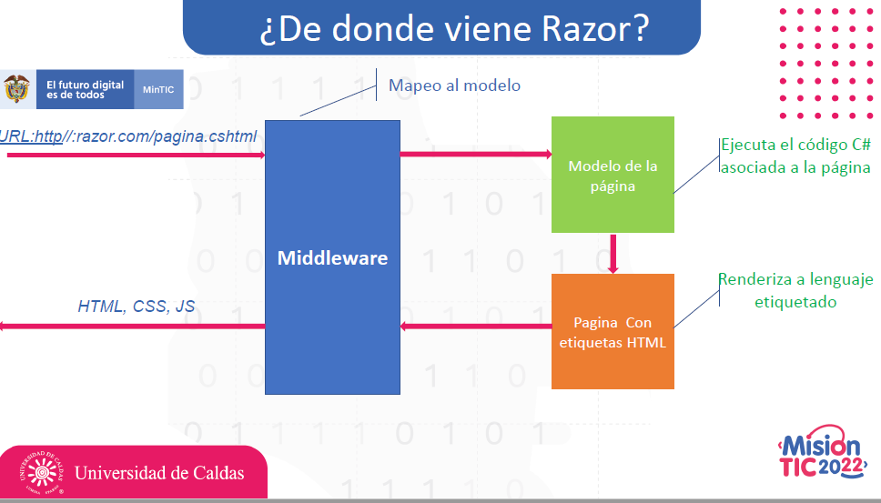

INTERACCIÓN CON EL NAVEGADOR
PROMPT Y ALERT

Slide 3
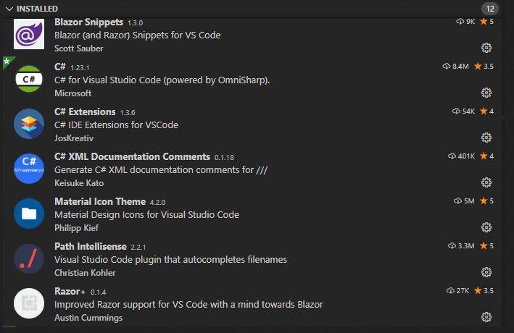
EXTENSIONES REQUERIDAS
EN VISUAL STUDIO CODE
Para respaldar el flujo de trabajo de desarrollo

Slide 4


MODELO DE CAPAS PARA UN PROYECTO
CAPA DE LA APLICACIÓN
Interacción de la aplicación con el usuario
PRESENTACIÓN
Entidades del Dominio y toda la funcionalidad de la Aplicación
DOMINIO
SERVICIOS
Manejo de los Servicios Web
PERSISTENCIA
Comunicación con la Base de Datos

Slide 5
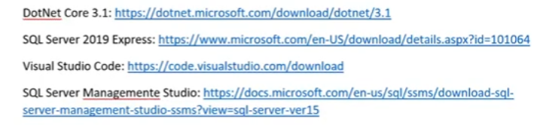
HERRAMIENTAS PARA DESARROLLAR LA SOLUCIÓN
Como cerebro todo el proyecto
Servidor de BDs de Datos
IDE para el código Fuente
Administrador Gráfico de la 60 de Datos en SQLServer
DotNet Core 3.1: https://dotnet.microsoft.com/download...
SQL Server 2019 Express: https://www.microsoft.com/en-US/downl...
Visual Studio Code: https://code.visualstudio.com/download
SQL Server Management Studio:
https://docs.microsoft.com/en-us/sql/ssms/download-sql-server-management-studio-ssms?view=sql-server-ver15
RECOMENDACIÓN PARA EL PROYECTO:
Las mismas versiones, para compatibilidad de errores

Slide 6
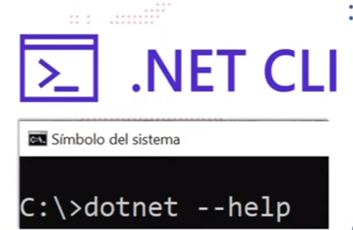
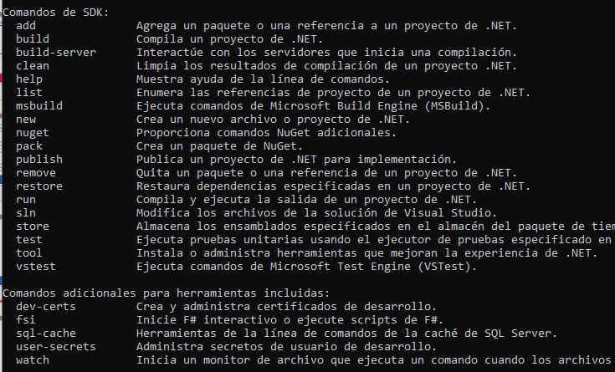
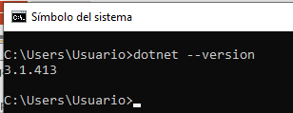
HERRAMIENTA DE CONSTRUCCIÓN DEL SOFTWARE
La CLI de . NET permite crear una aplicación de consola como una herramienta, que otros usuarios pueden instalar y ejecutar. Las herramientas de . NET son paquetes NuGet que se instalan desde la CLI

Slide 7
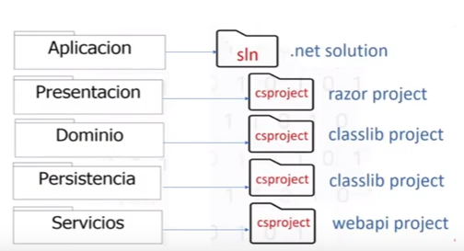
CAPA APLICACIÓN = SOLUCIÓN .NET
QUE CONTIENE VARIOS PROYECTOS
1
Archivo.sln
5
Archivo.razor (HTML+CS)
3
Archivos.cs
2
Archivos.cs
4

Slide 8
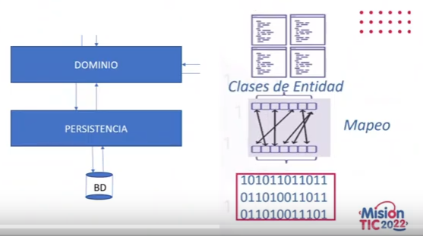
OBJECT RELATIONAL MAPPER
El mapeo objeto-relacional (más conocido por su nombre en inglés, Object-Relational mapping, o sus siglas O/RM, ORM, y O/R mapping) es una técnica de programación para convertir datos entre el sistema de tipos utilizado en un lenguaje de programación orientado a objetos y la utilización de una 60 de datos relacional como motor de persistencia. En la práctica esto crea una 60 de datos orientada a objetos virtual, sobre la 60 de datos relacional. Esto posibilita el uso de las características propias de la orientación a objetos (básicamente herencia y polimorfismo).

Slide 9
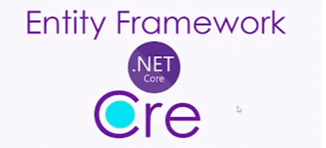
OBJECT RELATIONAL MAPPER
“Entity Framework es un mapeador relacional de objetos (O / RM) que habilita. NET para trabajar con una 60 de datos utilizando. NET objetos. ... Guarda los datos almacenados en las propiedades de las entidades comerciales y también recupera datos de la 60 de datos y los convierte en objetos de entidades comerciales automáticamente.
Instalación Global del EF
• dotnet tool install --global dotnet-ef
• dotnet tool update --global dotnet-ef

Slide 10
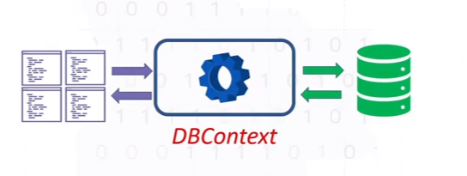
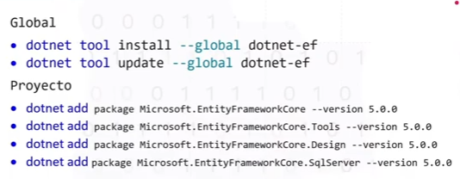
DBContext
DbContext es una clase importante en Entity Framework API. Es un puente entre su dominio o clases de entidad y la Base de datos. DbContext es la clase principal responsable de interactuar con la Base de datos. ... Querying: Convierte consultas LINQ-to-Entities en consultas SQL y las envía a la 60 de datos.

Slide 11
RESÚMEN DE ADICIONES E INSTALACIONES
 | CAPAS | LIBRERIAS REQUERIDAS | REFERENCIAS DE COMUNICACIÓN
1. | Consola | dotnet add package Microsoft.EntityFrameworkCore.Design --version 5.0.9 | dotnet add reference ..\Proyectos.App.Dominio\ dotnet add reference ..\Proyectos.App.Persistencia\
2. | Persistencia | dotnet add package Microsoft.EntityFrameworkCore --version 5.0.9 dotnet add package Microsoft.EntityFrameworkCore.Tools --version 5.0.9 dotnet add package Microsoft.EntityFrameworkCore.Design --version 5.0.9 dotnet add package Microsoft.EntityFrameworkCore.SqlServer --version 5.0.9 | dotnet add reference ..\Proyectos.App.Dominio\
3. | Presentación | dotnet add package Microsoft.EntityFrameworkCore --version 5.0.9 dotnet add package Microsoft.EntityFrameworkCore.Tools --version 5.0.9 dotnet add package Microsoft.EntityFrameworkCore.Design --version 5.0.9 dotnet add package Microsoft.EntityFrameworkCore.SqlServer --version 5.0.9 | dotnet add reference ..\Proyectos.App.Dominio\ dotnet add reference ..\Proyectos.App.Persistencia\
4. | Globales a la Solución en Proyectos.App | dotnet tool install --global dotnet-ef dotnet tool update --global dotnet-ef

